Slide 1
Ch_10 깃허브 액션과 ArgoCD를 활용한 CI/CD
CI/CD로 효율적으로 협업하기
한권으로 배우는 도커 & 쿠버네티스 : 컨테이너 개념부터 쿠버네티스를 활용한 배포까지

Slide 2
진행내용 요약
CI (Continus Integration) : 지속적 통합
CD (Continus Deployment) : 지속적 전달
다양한 개발자가 참여하는 프로젝트에서, 기존 코드를 통합하고, 배포하는 과정을 자동화 하는 것을 알아봅시다

Slide 3
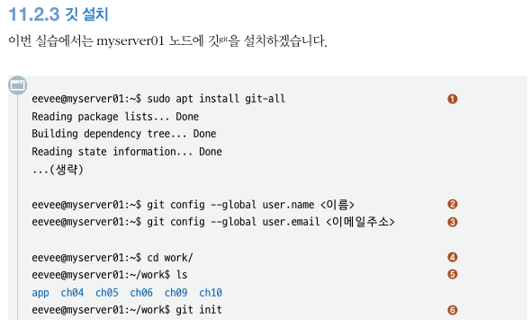
사전 준비
깃설치

Slide 4
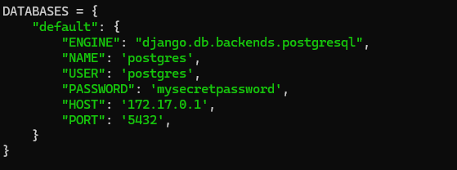
파일 복사 및 이미지 생성
[파워쉘클라이언트에서] scp -P 2222 -r Z:\study\study\docker\ch10\ tw@towoo.iptime.org:/home/tw/syn/docker/ch10
[우분투서버에서] cd myDjango04/myapp/myapp ls sudo nano settings.py
cd ../..
docker image build . -t mydjango_ch10:0.2

Slide 5
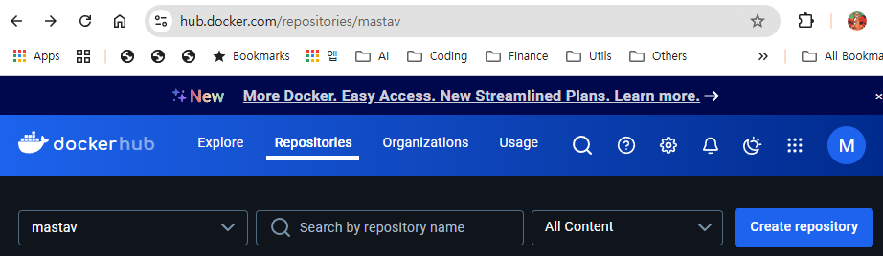
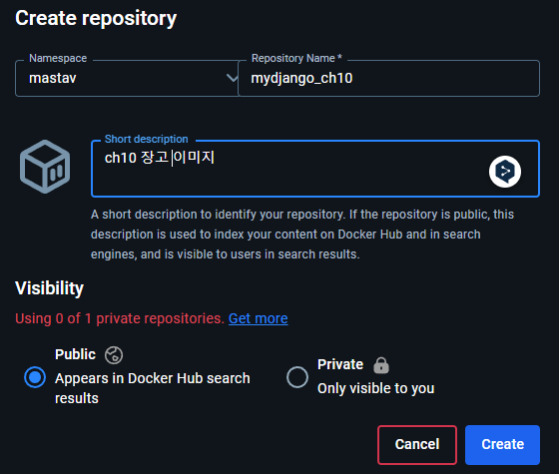

도커허브 리포지터리 생성
https://hub.docker.com/repositories/사용자아이디

Slide 6
도커허브에 이미지 PUSH
docker login
docker tag mydjango_ch10:0.2 mastav/mydjango_ch10:0.2
docker push mastav/mydjango_ch10:0.2 도커허브에서 성공적으로 업로드된 이미지를 확인할 수 있습니다.
같은 방식으로 NginX의 이미지도 생성해서 업로드 해봅시다./

Slide 7
디플로이먼트 실습
deploy.yml파일 생성
kubectl apply –f deploy.yml
kubectl get pods

Slide 8
서비스 실습
service.yml 생성
kubectl apply –f service.yml
kubectl get pods,svc

Slide 9
Ingress 설정
ingress.yml 생성
kubectl apply –f ingress.yml
kubectl get pods,svc,ingress
Kubectl exec –it pod/deploy-Django- /bin/bash

Slide 10
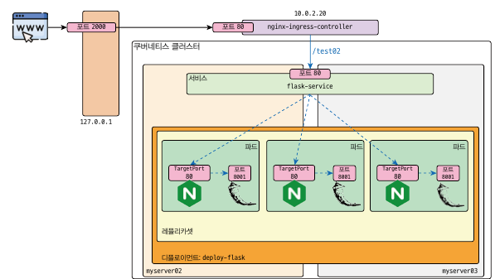
현재 구성 정리

